Slide 1
Природные богатства Самарской земли

Slide 2
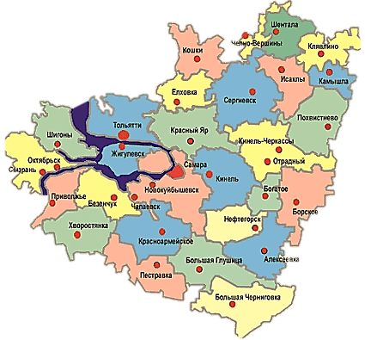

Slide 3
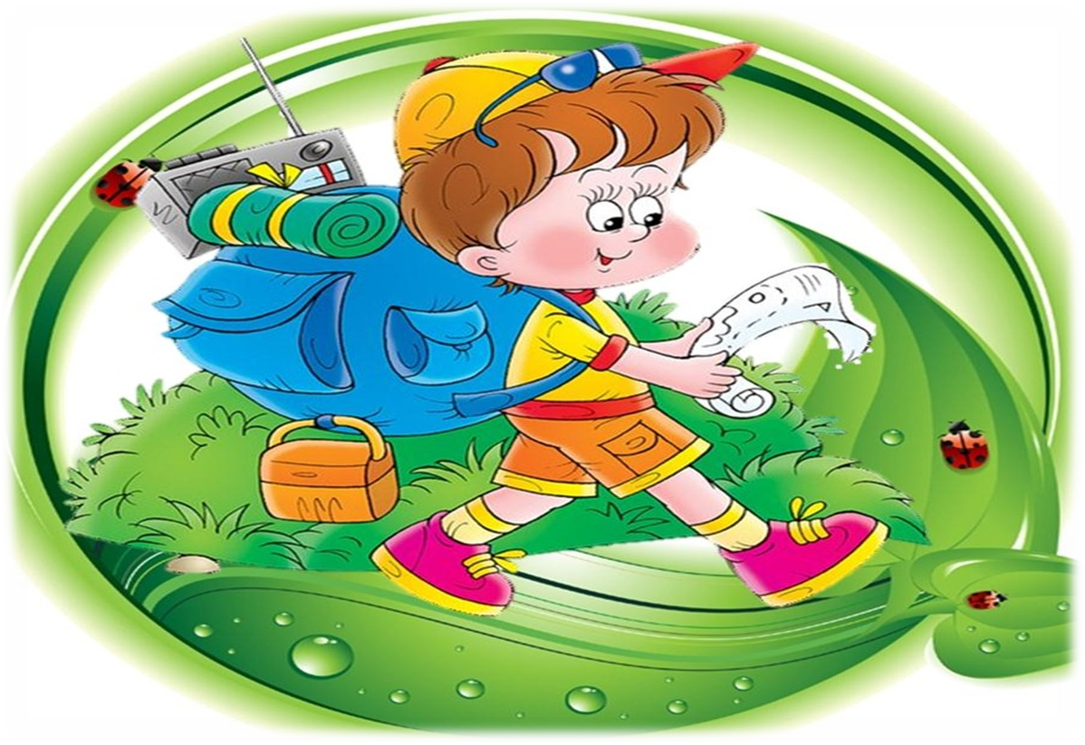
Отправляемся в путь

Slide 4
План – схема маршрута
Горы, пещеры
Заповедные зоны
Море, реки

Slide 5
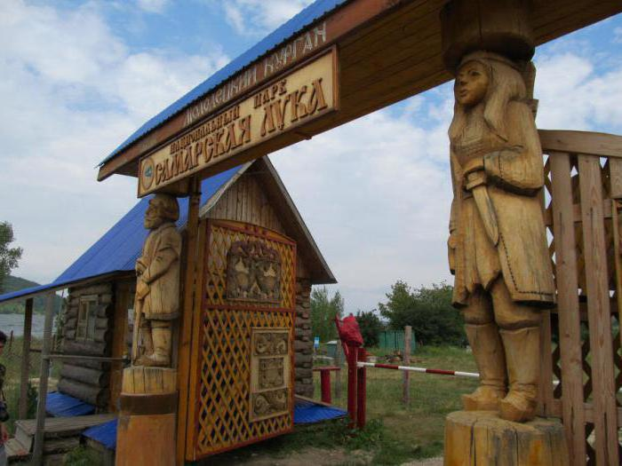
Самарская Лука

Slide 6
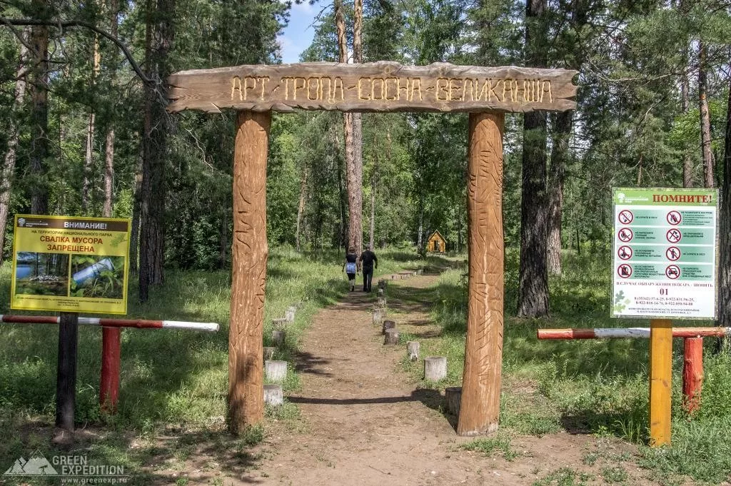
Бузулукский Бор

Slide 7
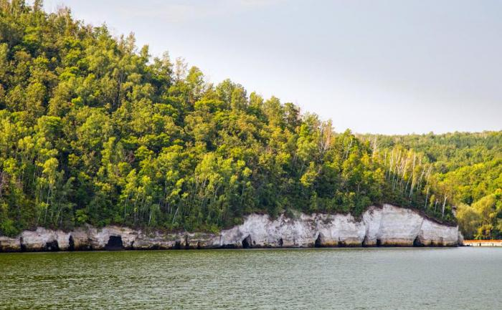
Жигулевский заповедник

Slide 8
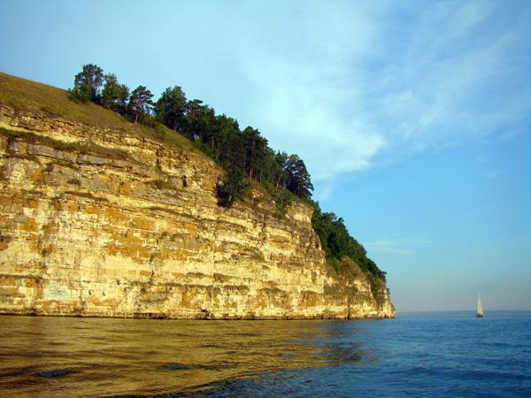
На северо-западной части Самарской Луки находится Молодецкий курган.

Slide 9
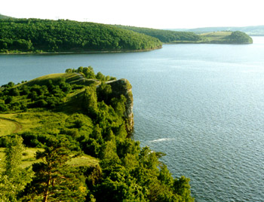
Девичья гора

Slide 10
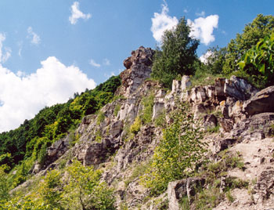
Гора Верблюд

Slide 11
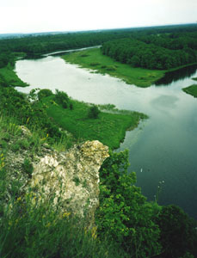
Вислый камень

Slide 12
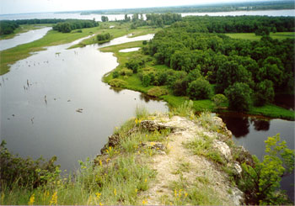
Змеиный затон

Slide 13
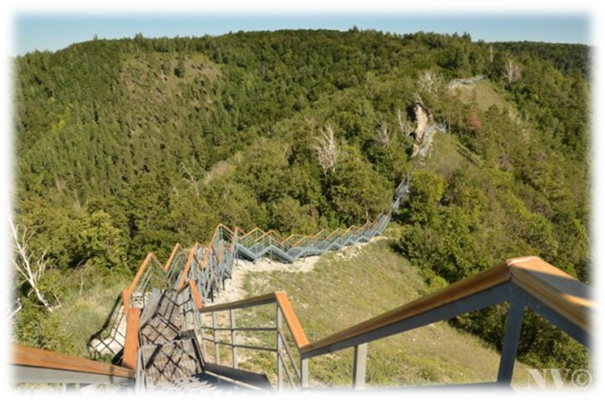
Самой высокой точкой Жигулей является гора Стрельная (374 м над уровнем моря). С ее вершины виден как на ладони Жигулевский заповедник

Slide 14
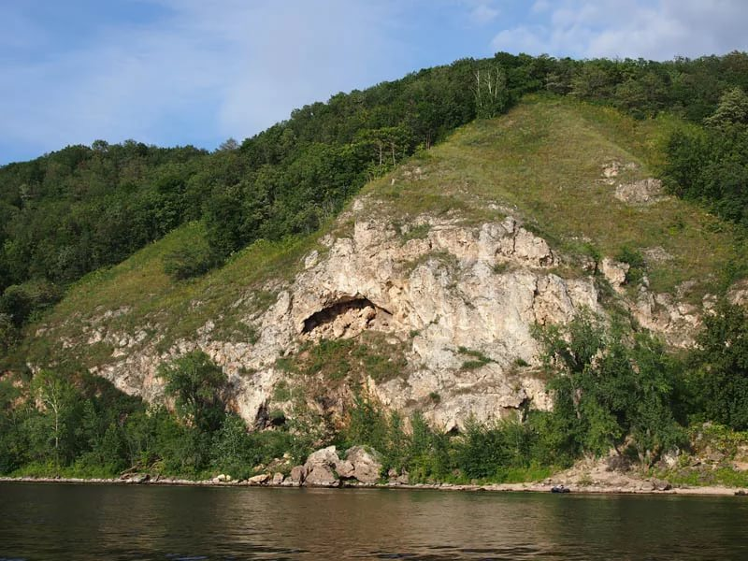
Пещера Братьев Греве

Slide 15
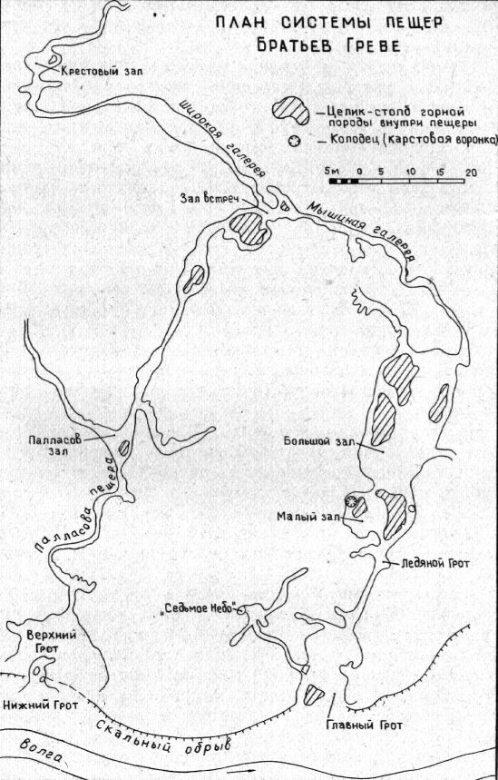
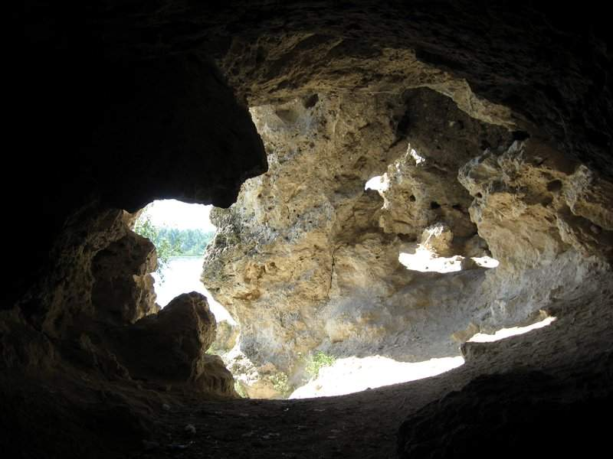

Slide 16
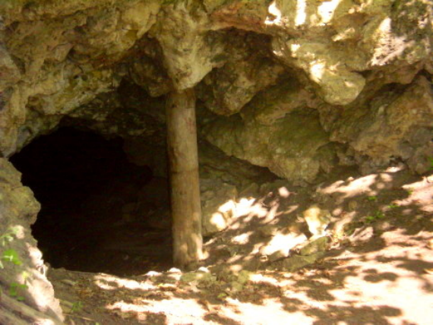
Пещера Степана Разина

Slide 17
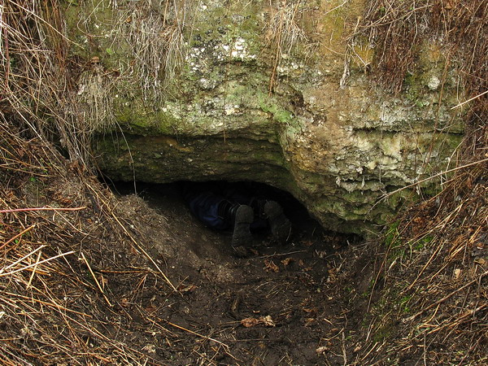
Пещера Серноводская

Slide 18
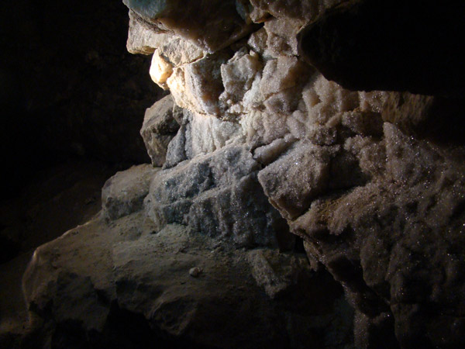
Ледяная пещера

Slide 19
Жигулевское море

Slide 20
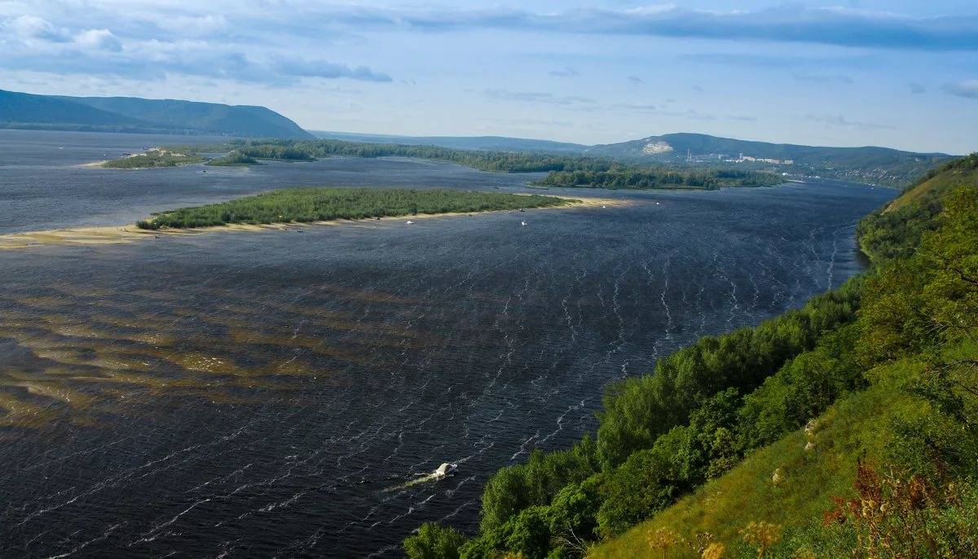
Река Волга

Slide 21
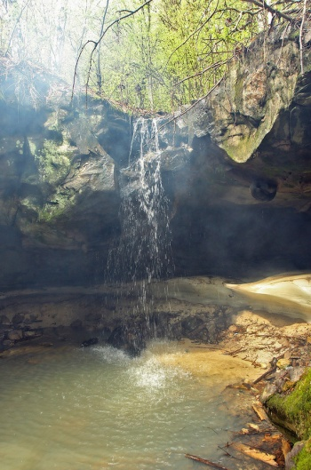
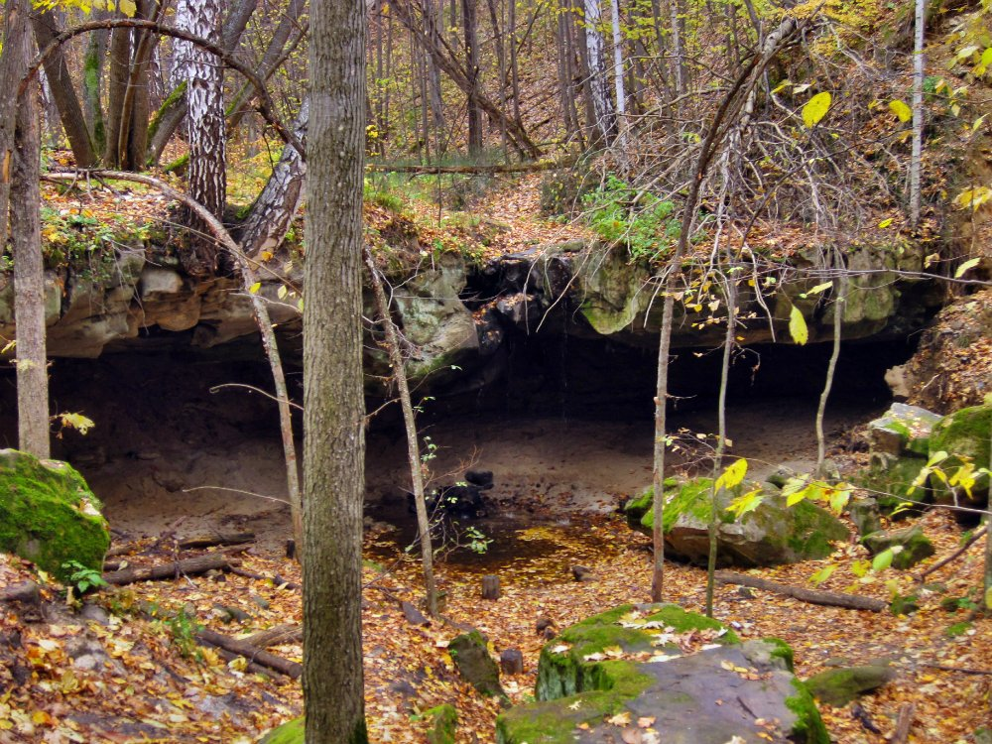
Водопад

Slide 22
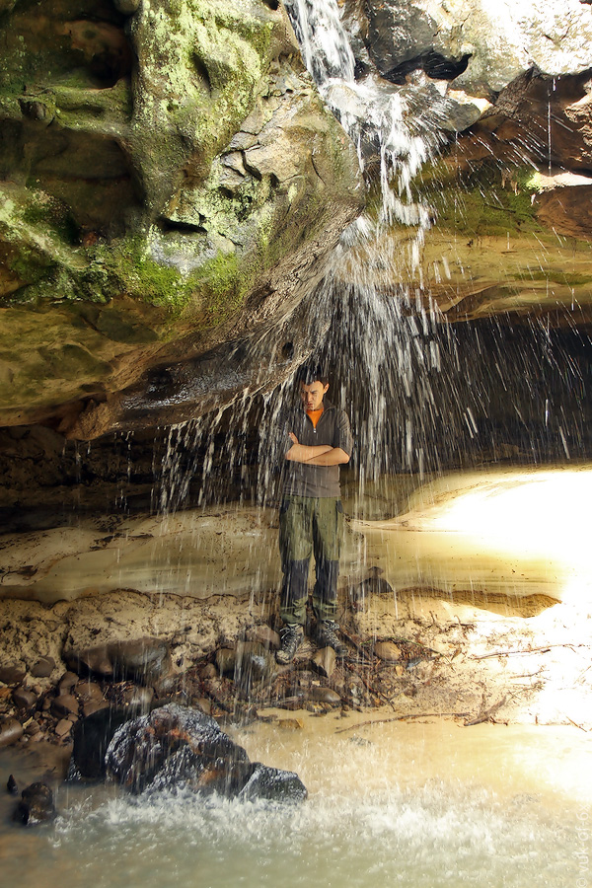
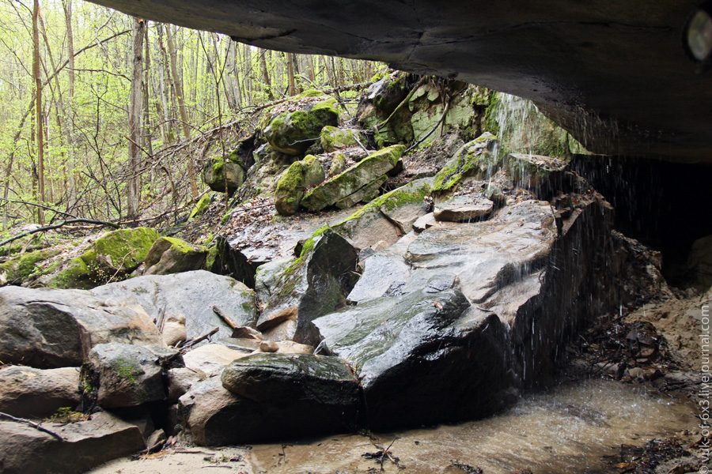

Slide 23
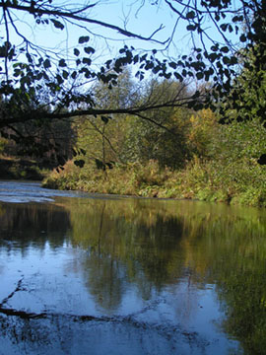
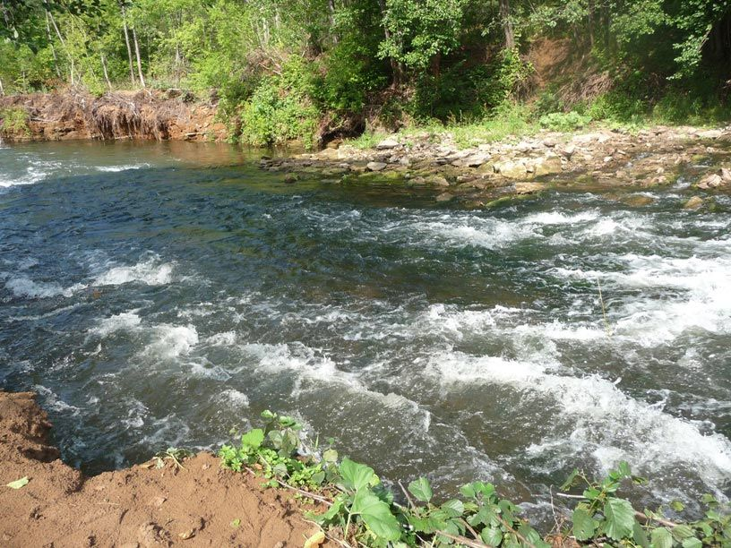
Река Боровка в Бузулукском бору

Slide 24
Природа - бесценный дар один на всех

Slide 25
Список литературы
http://npsamluka.ru/node/39
http://fb.ru/article/233051/unikalnaya-priroda-samarskoy-oblasti
https://turportal63.ru/nature/opt_detail.php?ELEMENT_ID=7491
https://sites.google.com/site/samaracityrussia/pesery-bratev-grevi

